Slide 1
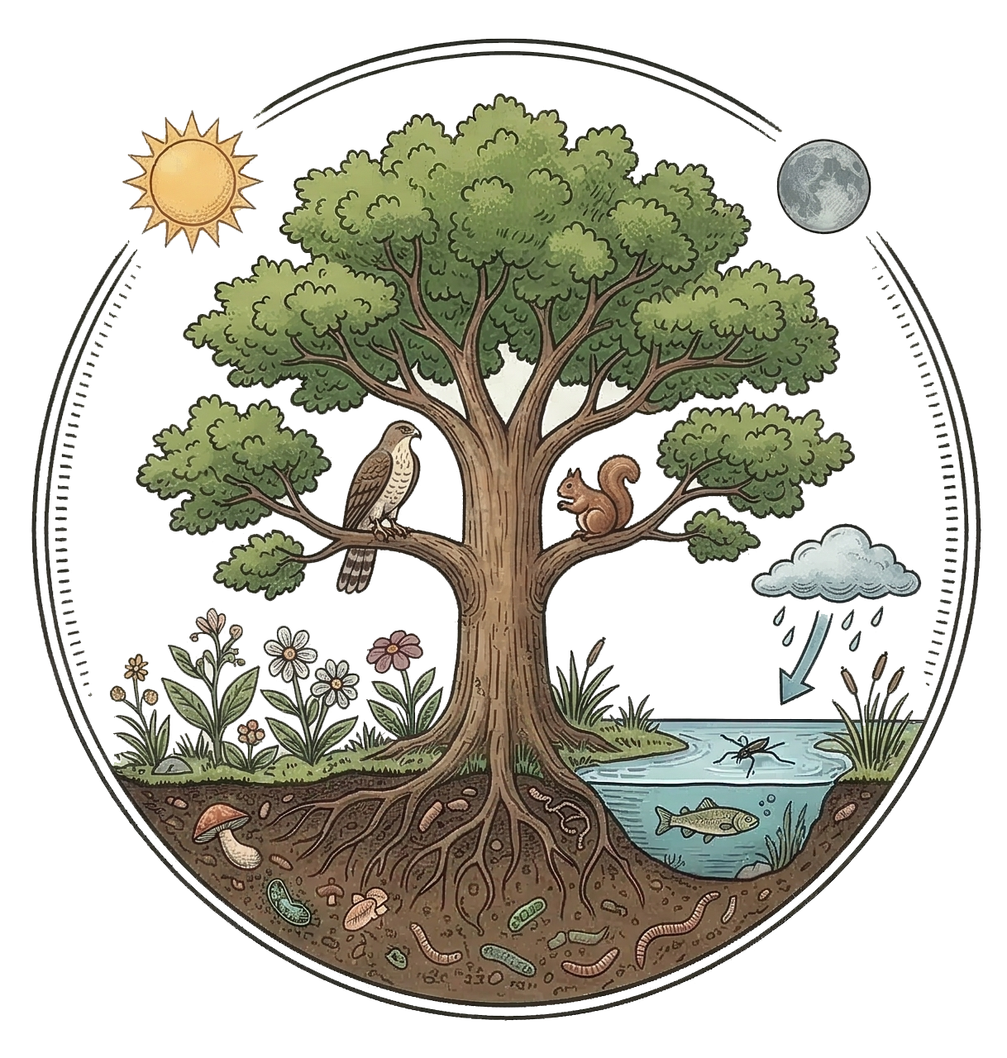
Los ecosistemas
Unidad 9
Biología y Geología
1 Bachillerato

Slide 2
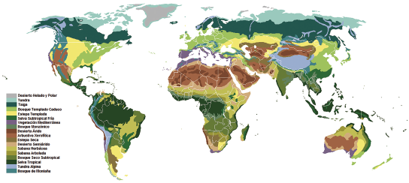


Relaciones bióticas
Ecología
Biósfera
Ciencia que estudia las relaciones entre los seres vivos y su entorno. Proviene del griego Oikos (casa) y Logos (estudio).
Capa del planeta donde se desarrolla la vida.
Biomas
Grandes áreas con comunidades ecológicas semejantes, determinadas por factores climáticos y geológicos.
Acuáticos
Clasificados por salinidad (dulce, salobre o salada).
Terrestres
Definidos por la vegetación y fauna característica.

Slide 3
Un ecosistema es un sistema constituido por un medio físico, los seres vivos que lo habitan y sus interacciones.
Biotopo
Medio abiótico o no vivo (sustrato, luz, temperatura, salinidad).
+
Biocenosis
Componente vivo o comunidad biótica.
El ecosistema y sus componentes
Recuerda
El biotopo determina las adaptaciones y la distribución de las especies.
Población
Conjunto de individuos de la misma especie en un ecosistema.

Slide 4
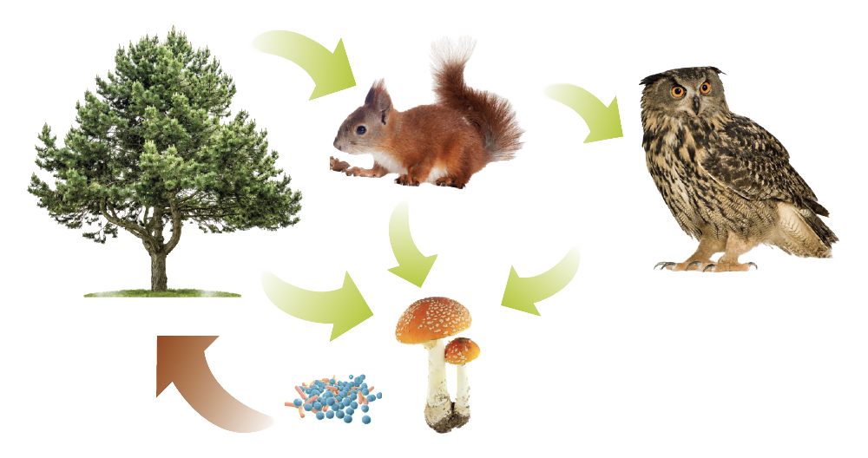
Consumidores primarios
Clasificación de los organismos
según su función alimentaria:
Consumidores secundarios
Herbívoros que comen productores.
Carnívoros que comen herbívoros.
Niveles tróficos
Productores
Consumidores terciarios
Autótrofos que realizan la fotosíntesis (plantas, algas).
Superdepredadores que comen otros carnívoros.
Decomponedores
Hongos y bacterias que transforman materia orgánica en inorgánica.

Slide 5
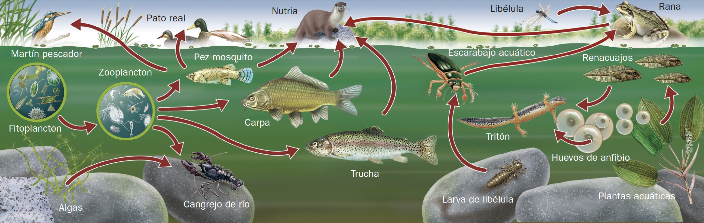
Cadenas y redes tróficas
Cadena trófica
Representación secuencial donde cada organismo se alimenta del anterior.
Red trófica
Conjunto de cadenas interconectadas; un organismo puede pertenecer a varias cadenas y ocupar distintos niveles.
Omnívoros
Actúan como consumidores de diversos niveles según su alimento.

Slide 6
Materia
(Ciclo cerrado)
Los productores toman materia inorgánica (CO₂, sales) y la hacen orgánica; los descomponedores la cierran devolviéndola al medio inerte.
Energía
(Flujo unidireccional
Entra como luz solar y fluye hacia los niveles superiores.
Flujo de energía y ciclo de materia
Regla del 10 %
Solo alrededor del 10 % de la energía de un nivel pasa al siguiente.
Pérdidas
La mayor parte se gasta en respiración celular y se pierde como calor.

Slide 7
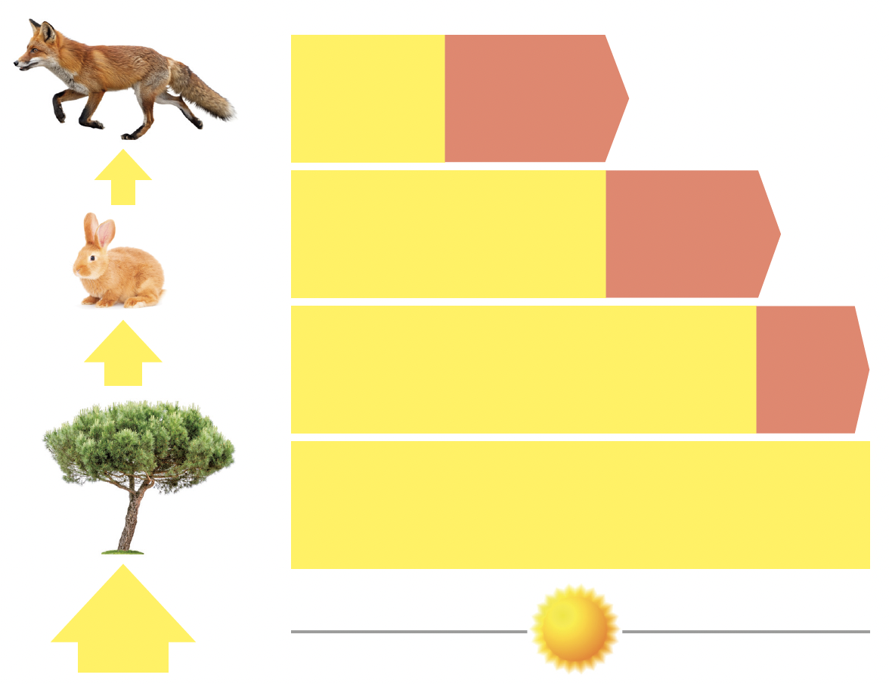

Energía
almacenada
por los
carnívoros
Respiración
+ no asimilada
por los carnívoros
Flujo de energía y ciclo de materia
Energía almacenada
por los herbívoros
Respiración
+ no asimilada
por los
herbívoros
Energía almacenada por los productores
Respiración
Energía captada por fotosíntesis

Slide 8
Biomasa (B)
Cantidad de materia viva (g/cm²).
Parámetros tróficos
Fórmulas clave para medir la eficiencia del ecosistema.
Producción Neta (PN)
Energía almacenada tras los gastos de respiración (R).
PN = PB - R
Productividad (PNB)
Tasa de renovación de la biomasa; indica la velocidad de renovación (valor de 0 a 1).
PNB = Producción neta/Biomasa
Eficiencia
Proporción de energía fijada respecto a la luz solar incidente.

Slide 9
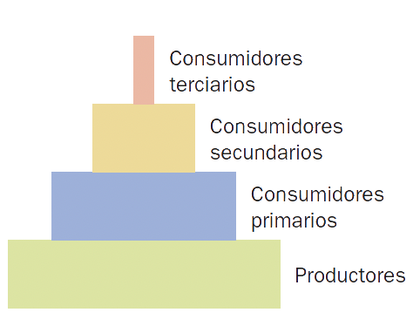
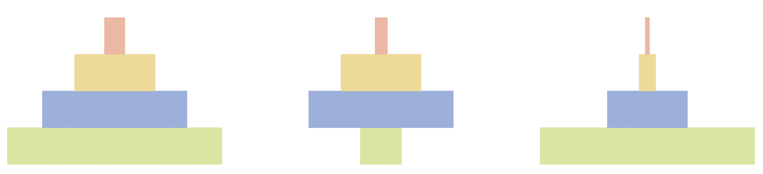
Pirámides ecológicas
Representaciones gráficas por niveles tróficos
De biomasa
Indican la masa total. En ecosistemas acuáticos pueden estar invertidas (el fitoplancton se reproduce muy rápido).
De energía
Muestran el flujo de energía. Nunca se invierten debido a las pérdidas metabólicas y la regla del 10%.
De números
Reflejan el total de individuos.

Slide 10
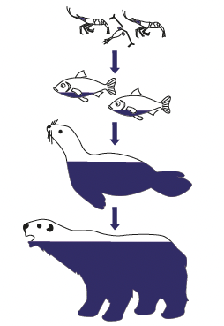
Contaminantes y cadenas tróficas
Xenobiótico
Ejemplo crítico:
El metilmercurio (CH₃Hg) se une a proteínas, no se elimina y aumenta su toxicidad en grandes depredadores (tiburón, atún).
Sustancia química ajena al organismo (pesticidas, metales pesados).
Bioacumulación
Acumulación de un tóxico en un individuo a lo largo del tiempo.
Biomagnificación
Aumento progresivo de la concentración del tóxico al subir de nivel trófico.
Niveles de contaminante

Slide 11
Evolución del ecosistema en el tiempo:
Sucesión primaria
En terrenos vírgenes sin colonizar (lava, roca).
Sucesión ecológica
Tras una perturbación (incendio, inundación) en suelo ya formado.
Sucesión secundaria
Comunidad clímax
Etapa final estable, en equilibrio y con máxima biodiversidad.

Slide 12
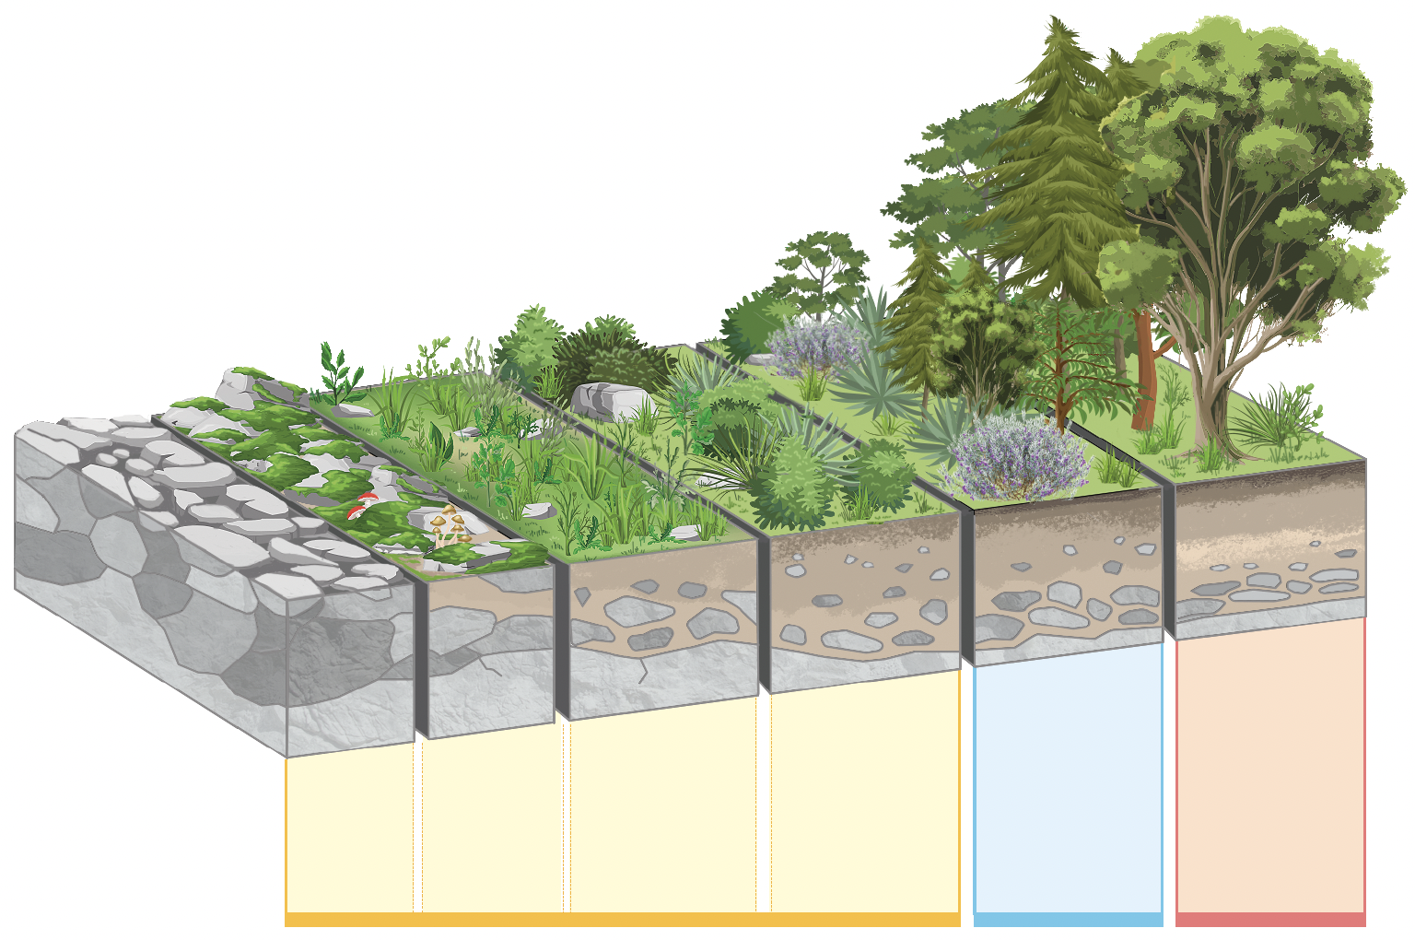
Especies pioneras
Especies intermedias
Comunidad clímax
Sucesión ecológica
Base
rocosa
Bacterias,
hongos,
musgos y
líquenes
Suelo formado.
Hierbas anuales
Arbustos
y algunos
árboles
Hierbas
perennes
Bosque
maduro

Slide 13
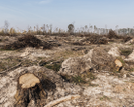
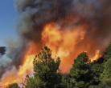
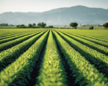
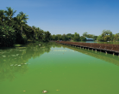
Regresiones ecológicas
Deforestación
Pérdida de suelo y fauna.
Incendios
Destrucción de vegetación y expansión de especies pirófitas.
Monocultivos
Sustitución de bosques naturales por plantaciones industriales (baja biodiversidad).
Eutrofización
Exceso de nutrientes (N y P) que agota el O₂ y mata la fauna acuática.

Slide 14
NIVELES
Ecológica
MEDICIÓN
Variedad de ecosistemas.
Índice de Margalef (D_{Mg})
Específica
Biodiversidad
Que corrige la riqueza según el número de individuos.
Número de especies distintas.
S - 1
D_{Mg}
=
Genética
LnN
Variabilidad dentro de una especie.

Slide 15
Recorrido de bioelementos entre los subsistemas terrestres:
Carbono (C)
Nitrógeno (N)
Alterado por la quema de combustibles fósiles, aumentando el efecto invernadero.
Fijado por bacterias; el exceso de abonos causa eutrofización y lluvia ácida.
Ciclos biogeoquímicos y acción humana
Fósforo (P)
Azufre (S)
Factor limitante (escasea); no tiene fase gaseosa.
Su liberación industrial produce ácido sulfúrico (H₂SO₄) y lluvia ácida.

Slide 16
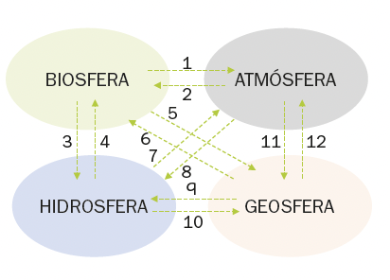
El planeta Tierra es un sistema complejo formado por cuatro subsistemas que interaccionan entre sí:
Ciclos biogeoquímicos y acción humana

Slide 17


